Slide 1

INVESTIGACIÓN OPERATIVA
Tema: Modelos de Distribución y de Red – Problemas de Transporte
Semana 8 – Sesión 1

Slide 2

Logro de la sesión
Al finalizar la sesión, el alumno comprenderá como parte de los problemas de programación lineal, los llamados problemas de flujos de redes, siendo uno de ellos los problemas de transporte.

Slide 3
Modelos de distribución y de red
Problema de transporte
Problema de asignación
Problema de transbordo
Problema de la ruta má corta
Problema de flujo máximo

Slide 4
Problema de transporte
El modelo de transporte es una clase especial de programación lineal que tiene que ver con transportar un artículo desde su fuente u origen (es decir, por ejemplo fábricas) hasta sus destino (es decir, por ejemplo bodegas).
El objetivo es determinar el programa de transporte que minimice el costo total del transporte y que al mismo tiempo satisfaga los límites de la oferta y la demanda.
En el modelo se supone que el costo de transporte es proporcional a la cantidad de unidades transportadas en determinada ruta.
En general, se puede ampliar el modelo de transporte a otras áreas de operación, entre otras el control de inventarios, programación de empleos y asignación de personal.

Slide 5
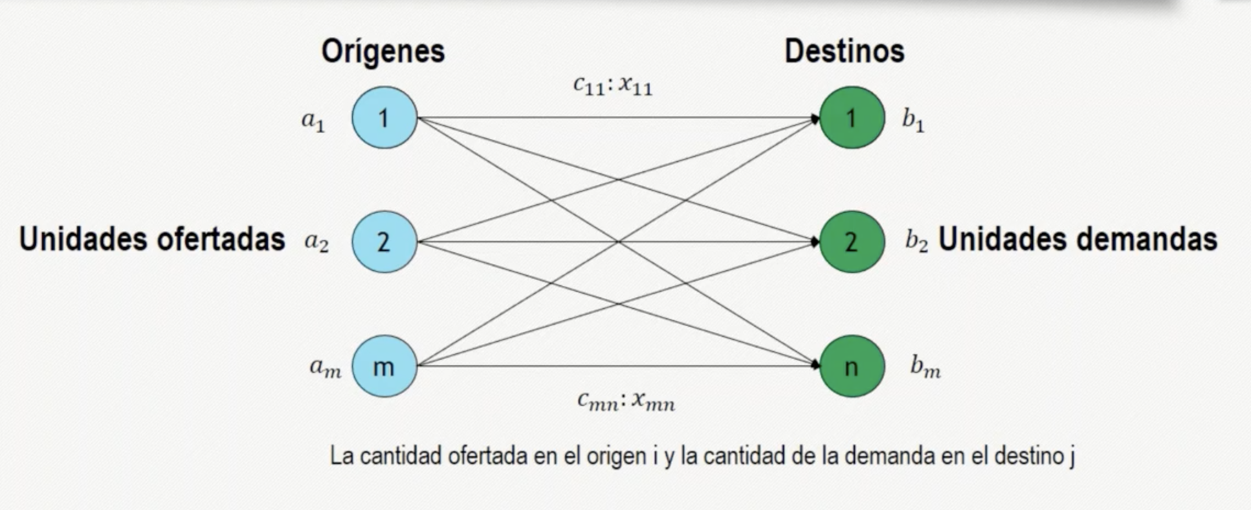
Problema de transporte

Slide 6
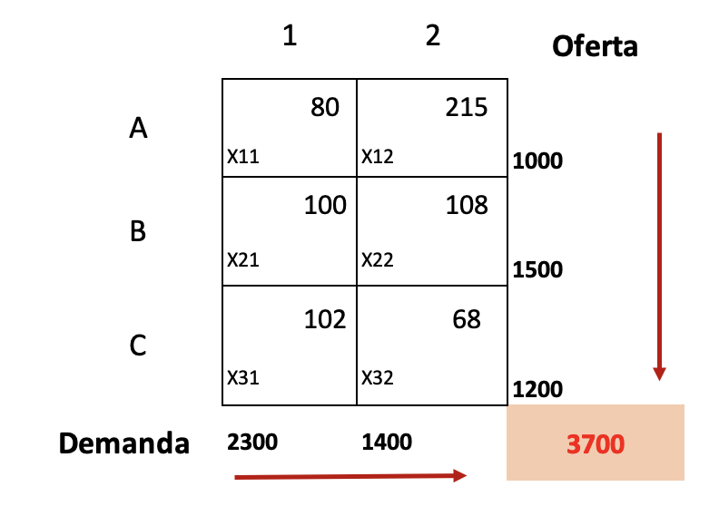
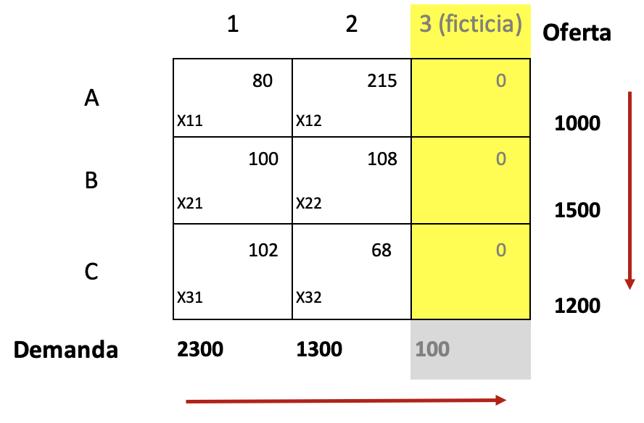

Problema de transporte
El algoritmo de transporte se basa en la hipótesis que el modelo está balanceado, y eso quiere decir que la demanda total es igual a la oferta total. Si el modelo está desbalanceado siempre se podrá aumentar un origen o un destino ficticio para restaurar el equilibrio o balance.
Para balancear la demanda agregamos una columna ficticia

Slide 7
Ejemplo
Costo unitario de transporte
Centros de distribución
(nodos de destino)
A la gerencia le gustaría determinar cuánto de su producción debe enviarse desde cada planta a cada centro de distribución. Es decir, el objetivo es determinar las rutas y la cantidad que se enviará por cada una de ellas para lograr que el costo total de transporte sea mínimo.
El costo para cada unidad embarcada en cada ruta se proporciona en la tabla:
1
Trujillo
Plantas
(nodos de origen)
6000
1
Lima
3
5000
2
7
2
Ayacuc.
6
4000
7
2
Ica
5
6000
2
3
3
Yauyos
 | DESTINO
ORIGEN | Trujillo | Ayacucho | Yauyos | Cañete
Lima | 3 | 2 | 7 | 6
Ica | 7 | 5 | 2 | 3
Huacho | 2 | 5 | 4 | 5
2000
2
3
Huacho
5
2500
4
5
4
Cañete
1500
SUMINISTRO
(OFERTA)
Rutas de distribución (arcos)
DEMANDAS

Slide 8
Ejemplo
Para resolver este problema de programación lineal, utilizamos variables de decisión de doble subindice (Xij), que indica la cantidad de unidades enviadas desde el origen 1 (Lima) al destino 1 (Trujillo) y así sucesivamente.
Xij = cantidad de unidades enviadas desde el origen i al destino j
Como es objetivo del problema de transporte es minimizar el costo de transporte total, podemos utilizar los datos de costos de la tabla o de la RED, es decir, de los arcos para desarrollar las expresiones de costo.
 | DESTINO
ORIGEN | Trujillo | Ayacucho | Yauyos | Cañete
Lima | 3 | 2 | 7 | 6
Ica | 7 | 5 | 2 | 3
Huacho | 2 | 5 | 4 | 5

Slide 9
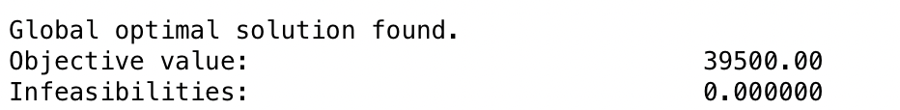
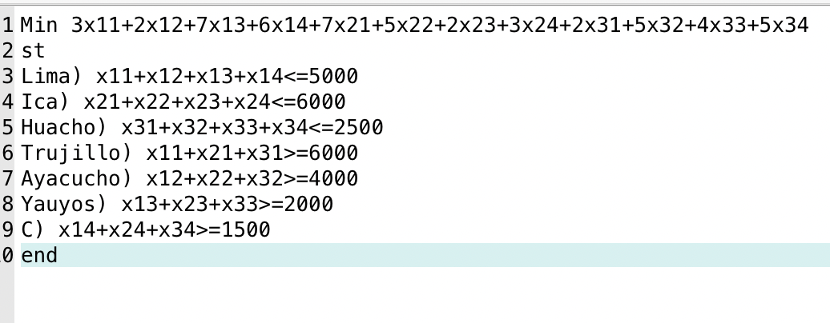
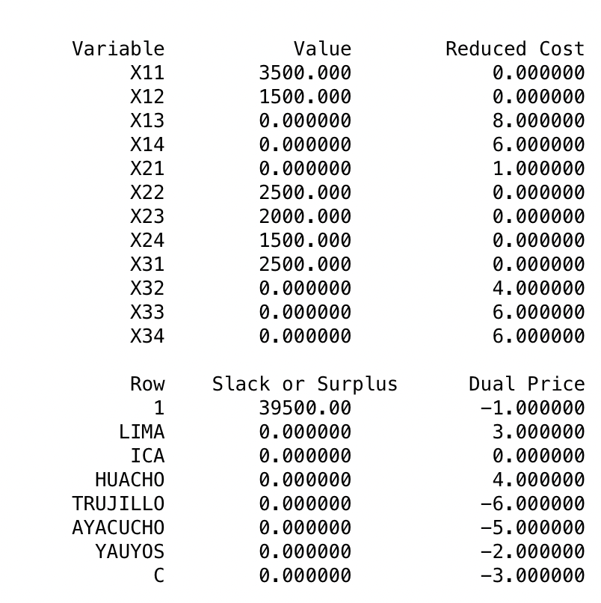
Ejemplo

Slide 10
Problema Nro 2 de transporte
Costo unitario de transporte
Centros de distribución
(nodos de destino)
Elabore un modelo de programación lineal para este problema; asegúrese de definir las variables de su modelo.
Resuelva el programa lineal para determinar la solución óptima.
1
Trujillo
Plantas
(nodos de origen)
25
1
Lima
14
30
9
7
2
Ayacuc.
15
8
2
Ica
10
20
5
3
Yauyos
10
SUMINISTRO
(OFERTA)
Rutas de distribución (arcos)
DEMANDAS

Slide 11
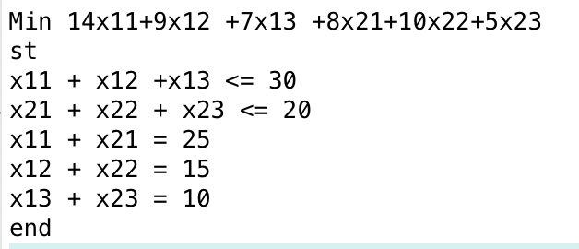
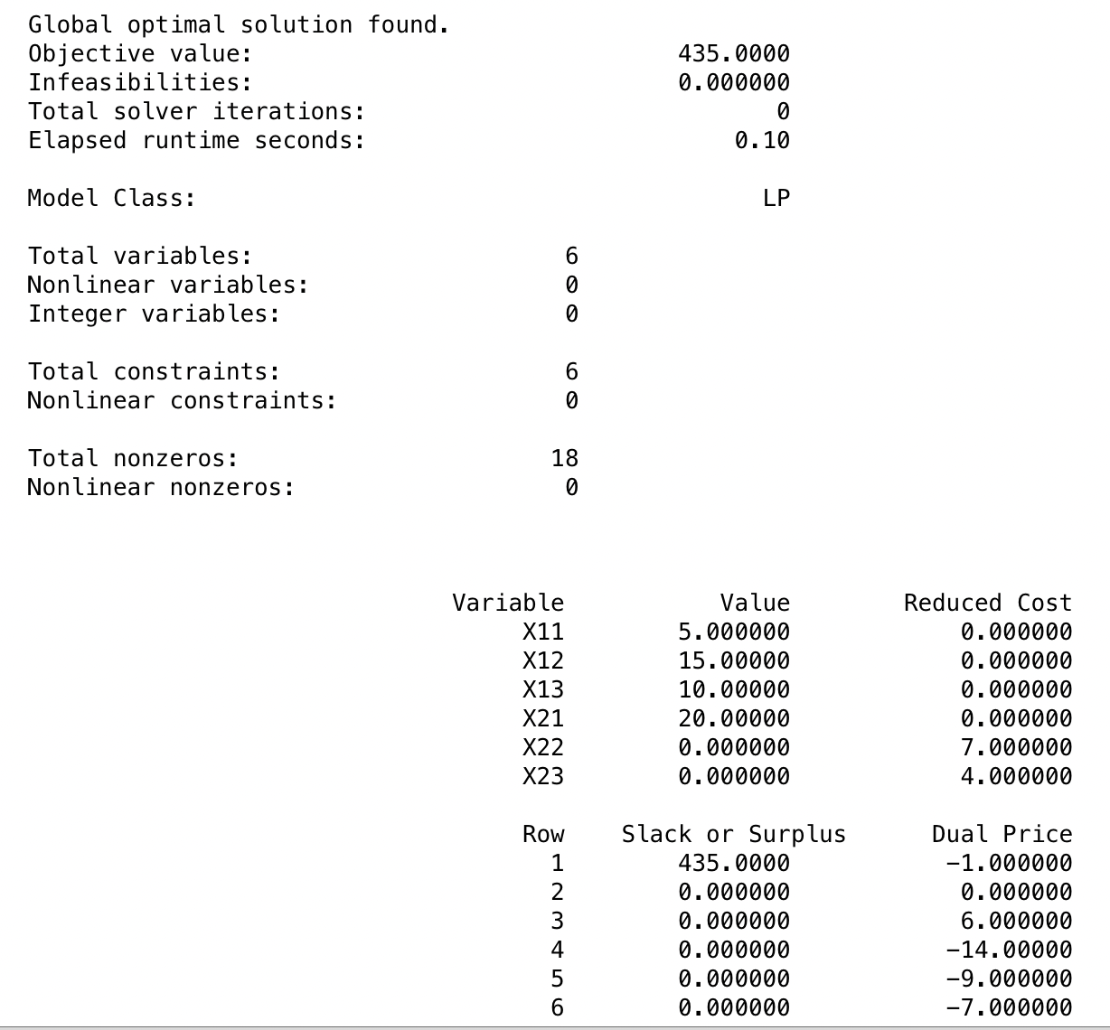
Problema Nro 2 de transporte
Elabore un modelo de programación lineal para este problema; asegúrese de definir las variables de su modelo.
Elabore un modelo de programación lineal para este problema;
Sean
X11: cantidad enviada de Lima a Trujillo
X12: cantidad enviada de Lima a Ayacucho
…
Min 14x11+9x12 +7x13 +8x21+10x22+5x23
Sa.
x11 + x12 +x13 <= 30
x21 + x22 + x23 <= 20
x11 + x21 = 25
x12 + x22 = 12
x13 + x23 = 10
X11, x12, x13, x21, x22, x23 >= 0

Slide 12
Problema Nro 3 de transporte
Una empresa importa productos en dos puertos: Balboa (Panama) y Guayaquil (Ecuador). Los embarques de uno de los productos se hacen a clientes de Alemania, España, Italia y Portugal. Para el periodo de planeación siguiente, los suministros en cada puerto, las demandas de los clientes y los costos de envío por caja desde cada puerto, a cada cliente, son los siguientes:
Desarrolle una representación de red del sistema de distribución.
 | Clientes |  |  |  | Suministro en el puerto
Puerto | Alemania | España | Italia | Portugal
Balboa | 2 | 6 | 6 | 2 | 5000
Guayaquil | 1 | 2 | 5 | 7 | 3000
Demanda | 1400 | 3200 | 2000 | 1400

Slide 13
Problema Nro 3 de transporte
PROBLEMA Nro. 3
A DESARROLLARSE EN CLASE

Slide 14
Problema Nro 4 de transporte
 | Clientes
Planta | D1 | D2 | D3 | D4
Lima | 32 | 34 | 32 | 40
Ayacucho | 34 | 30 | 28 | 38
Planta | Capacidades (unidades) | Pedidos del distribuidor (unidades)
Lima | 5000 | D1 2000 D2 5000
Ayacucho | 3000 | D3 3000 D4 2000
¿Cuántas unidades debe producir cada planta para cada cliente con el fin de maximizar las utilidades?
¿Cuáles demandas de los clientes no se cumplirán? Muestre su modelo de red y su formulación de programación lineal.

Slide 15
Problema Nro 4 de transporte
COSTO TOTAL = $282,000
LIMA – D2 = 4000 UNID.
LIMA – D4 = 1000 UNID.
AYACUCHO – D1 = 2000 UNID.
AYACUCHO – D4 = 1000 UNID.

Slide 16
Problema Nro 5. POR RESOLVER
Una empresa desea programar el transporte de su producto principal que se elabora en 4 plantas con 3 destinos a 3 almacenes. Se conoce la demanda de los almacenes, la capacidad de producción de las plantas y el costo de transporte por unidad de transporte de una planta a un almacén.
Se debe determinar cuántas unidades se deben enviar desde cada planta hacia cada almacén al mínimo costo total
 | COSTO DE TRANSPORTE (S/por unidad)
Plantas | Almacén 1 | Almacén 2 | Almacén 3 | Capacidad (unidades)
1 | 3 | 2 | 4 | 950
2 | 2 | 4 | 3 | 1150
3 | 3 | 5 | 3 | 1000
4 | 4 | 3 | 2 | 900
Demanda (unidades) | 1200 | 900 | 500

Slide 17
Problema Nro 5.
PROBLEMA Nro. 5
A DESARROLLARSE EN CLASE

Slide 18


